Slide 1
LeucoPatch®, det “levende plaster” kun til diabetiske fodsår??
Annette Høgh
Karkirurg, PhD og Lektor
Sårcenter Viborg , HEM

Slide 2
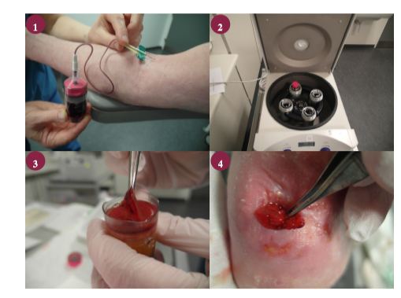

Slide 3
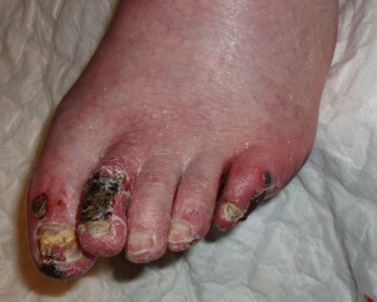
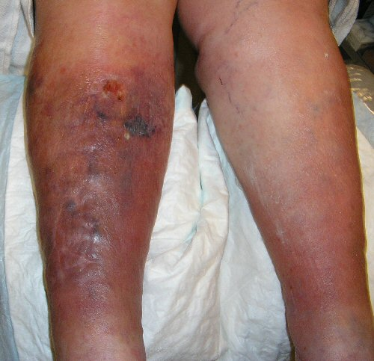
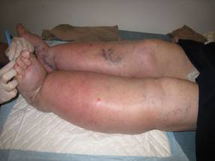
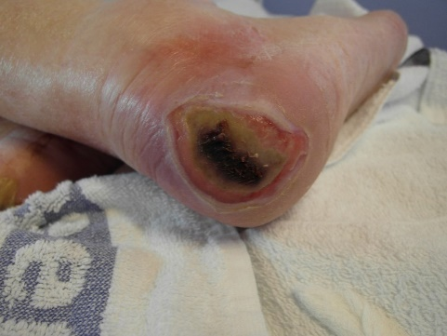
Sårhelingens
fjender
ISKÆMI
INFEKTION
ØDEM
TRYK

Slide 4
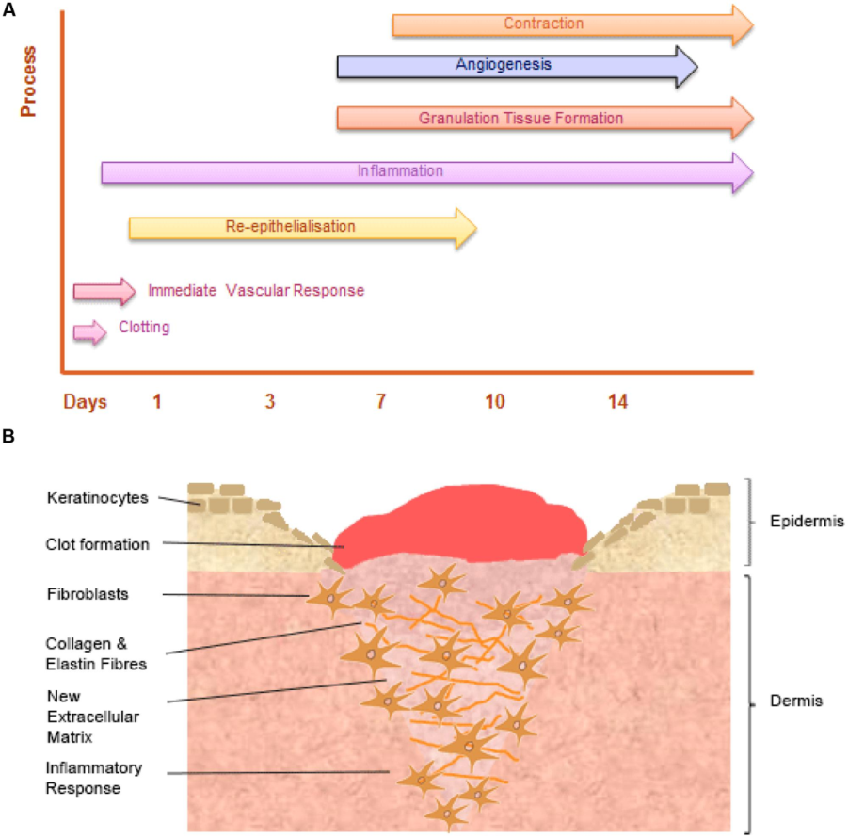
Sårheling processen
Globale faktorer
Lunge/hjertefunktion
Blodets iltning
Blodets sammensætning
Ernæringsstatus
Lokale faktorer
Lokalt blodtryk
Ødem
Mikrovaskulær sygdom
Vævs metabolisme
Infektion/inflammation
Notes:
4

Slide 5
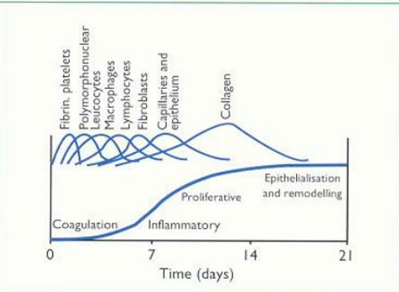
Sårheling processen
Inflammationsfasen = Oprensning
Proliferationsfasen = Opbygning
Maturationsfasen = Modning

Slide 6
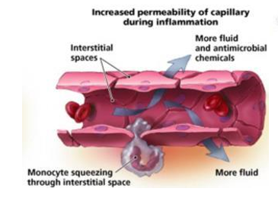
Inflammationsfase

Slide 7
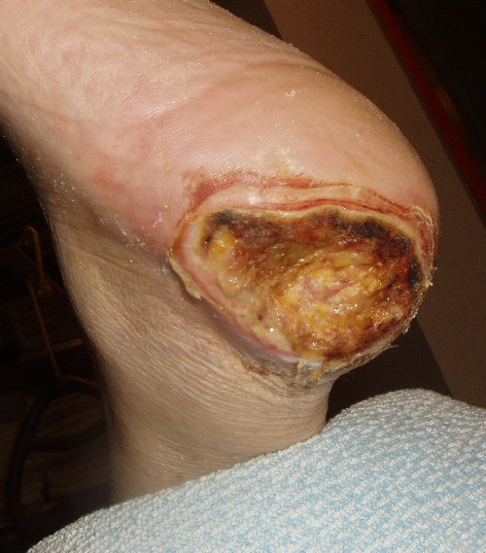
Inflammationsfase
Sorte/gule nekroser
Fibrin belægninger
Øget eksudat
Smerter
Lugt gener
Påvirket hud

Slide 8
Inflammationsfase
Sorte/gule nekroser
Fibrin belægninger
Øget eksudat
Smerter
Lugt gener
Påvirket hud
Den naturlige proces skal hjælpes på vej:
Debridering
Ødem bekæmpelse
Cellulær dysfunktion
Biokemisk balance
Ilt tilbud
Hyppig forbindingsskift

Slide 9
Inflammationsfase
Fjerne nekroser og fibrin (mekanisk procedure med kirurgiske instrumenter)
Åben lommer og undermineringer
Bekæmpe infektion (podning, systemisk AB, lokal behandling)
Fugtig sårbehandling
↓ Inflamatorisk respons
↓ Infektion
↑ Leucocyt aktivitet
↓ Fibrose (pænere ar)

Slide 10
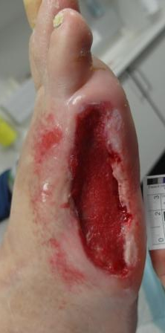
Proliferationsfasen
Frisk rød sårbund
Lugt og smerter er mindsket
Ephitalisering begynder
Fibrin mængde aftager

Slide 11
Proliferationsfasen
Frisk rød sårbund
Lugt og smerter er mindsket
Ephitalisering begynder
Fibrin mængde aftager
Den naturlige proces skal hjælpes på vej:
Færre forbindingsskift
Ro til heling
Fugtig sårpleje
Hud pleje generelt
Ødem bekæmpelse

Slide 12
Proliferationsfasen
Kompression
Aflastning/imobilisering
Fugtig sårbehandling
Behandle hypergranulation

Slide 13
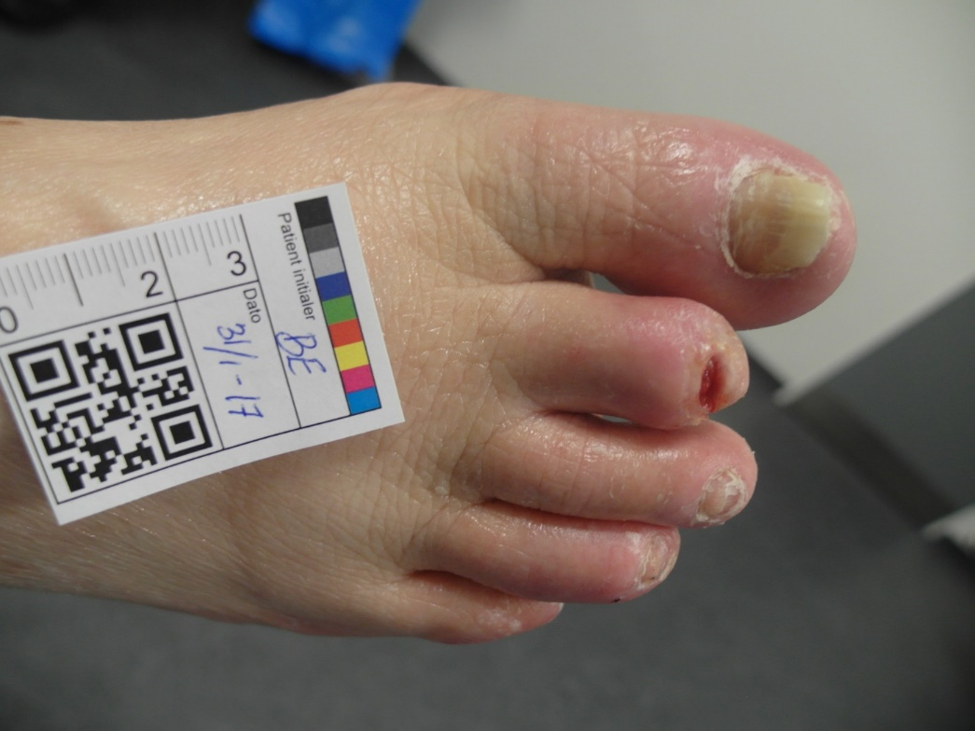
Maturationsfasen
Såret er lægt på overfladen
Mængden af celler, blodkar og vand aftager
Vævet tiltager i styrke op til trækstyrke 80% efter 1 - 2 år .

Slide 15
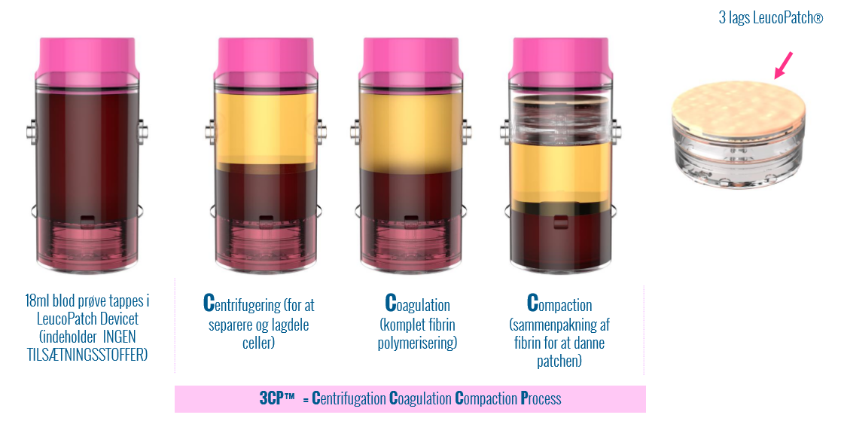

Slide 16
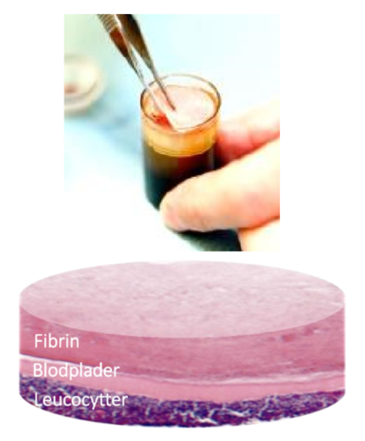
Fibrin giver fugt stabilitet og styrke
50 millioner leucocytter bekæmper infektion
6 mio monocytter omdannes til makrofager og kollagen producerende fibrocytter
3 milliarder blodplader udskiller væksfaktorer

Slide 17
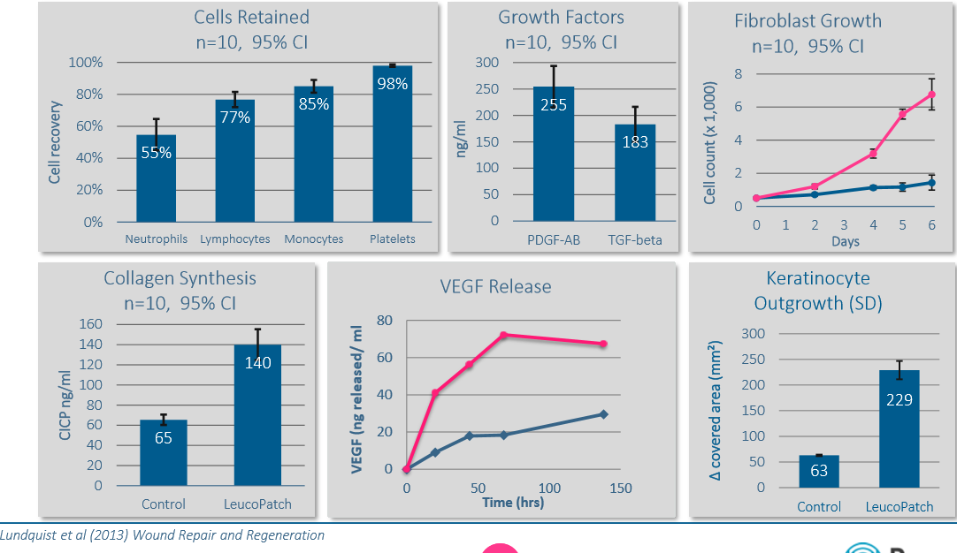

Slide 18
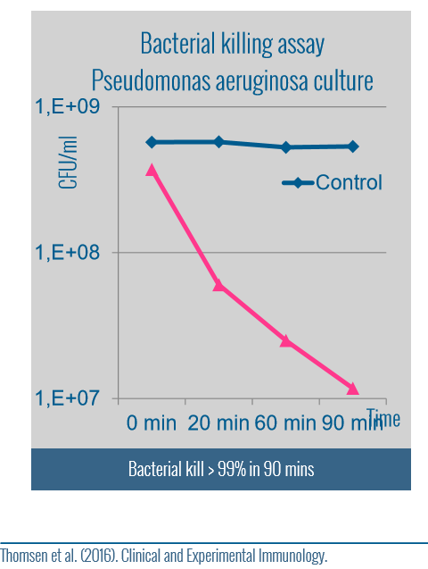

Slide 19
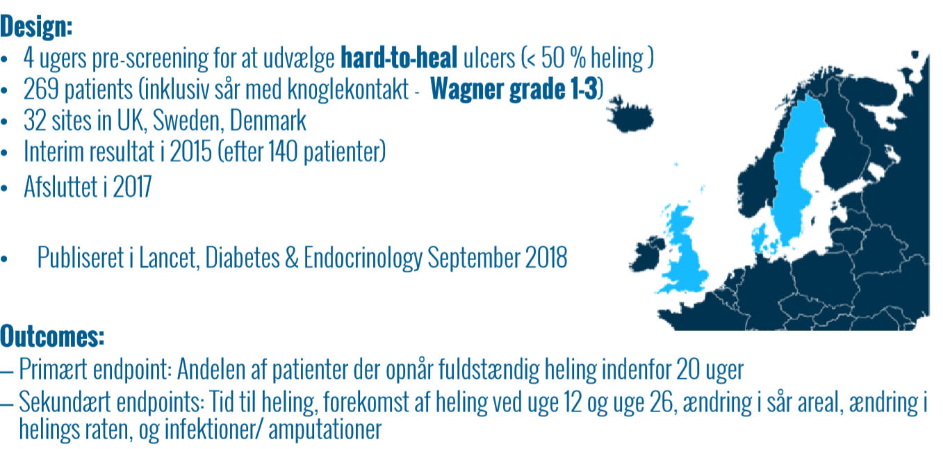

Slide 20
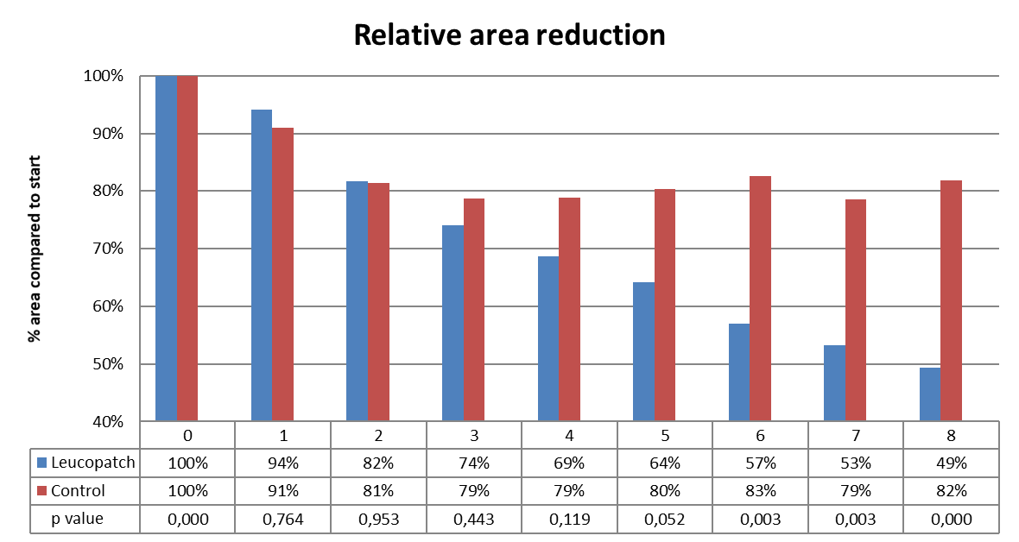
Leucopatch treatment reduces ulcer area (PP)
After 4 to 6 weeks of LeucoPatch treatment a difference in area reduction is seen

Slide 21
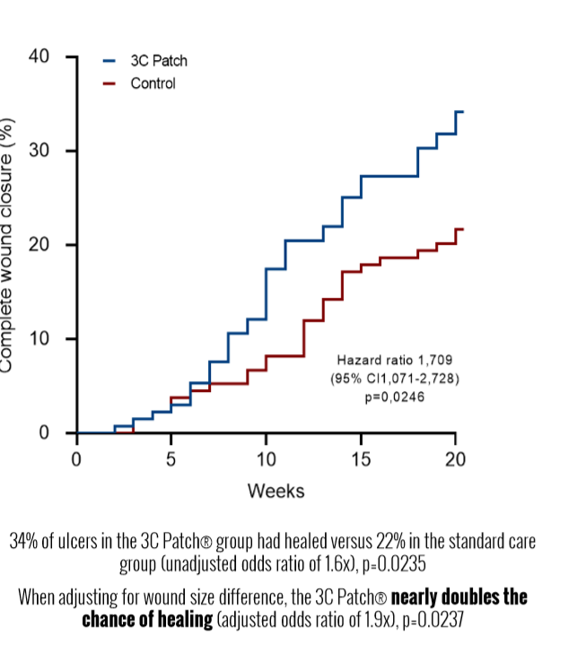
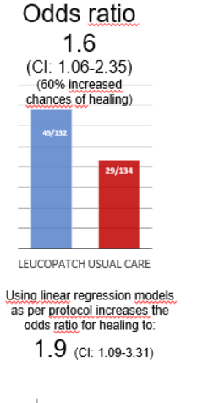

Slide 22
Ingen bivirkninger!

Slide 23
Sårhelingens
fjender
ISKÆMI
INFEKTION
ØDEM
TRYK

Slide 24
Kun til DM-fod sår?

Slide 25
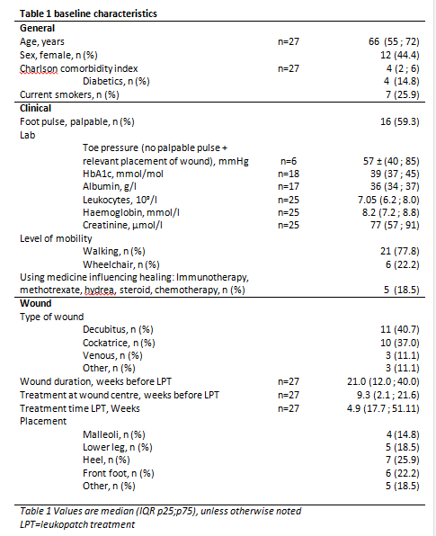
Kun til DM-fod sår?

Slide 26
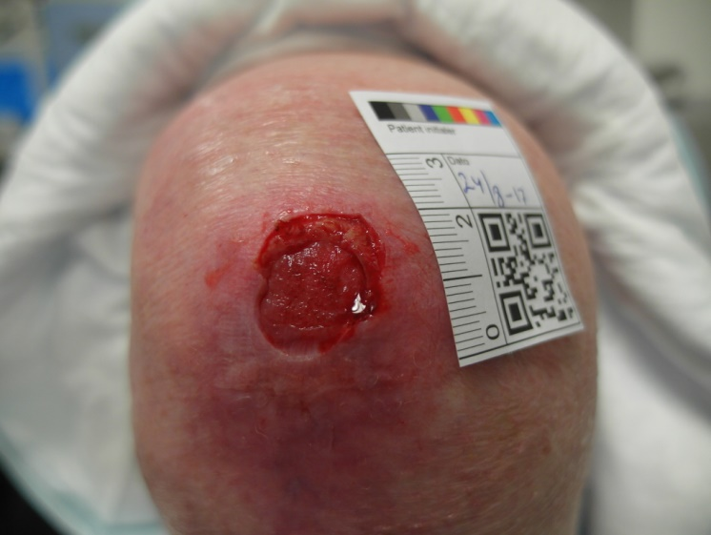
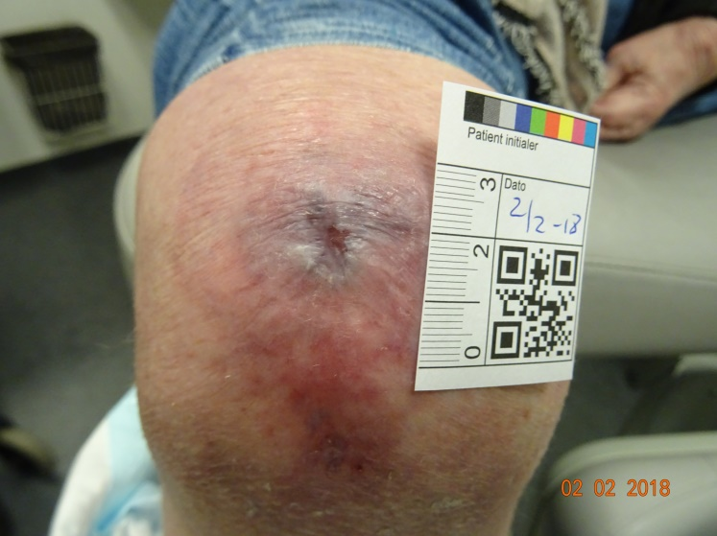

Slide 27
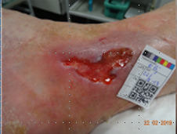
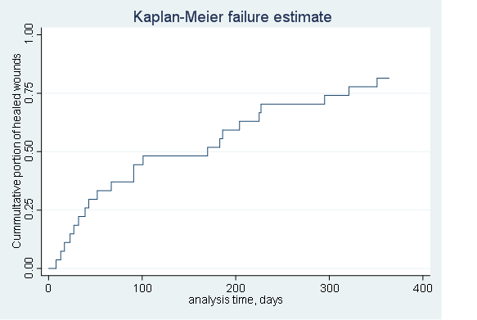
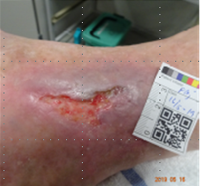
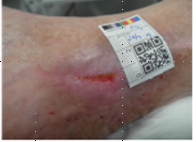
Venøst bensår i gammelt arvæv

Slide 28
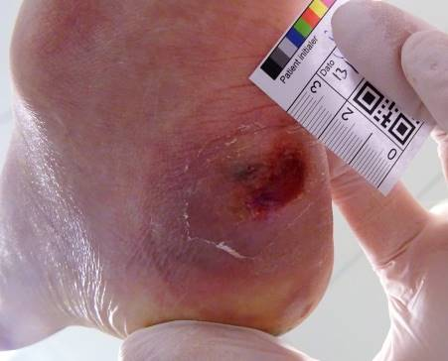
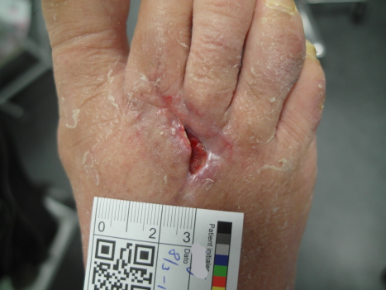
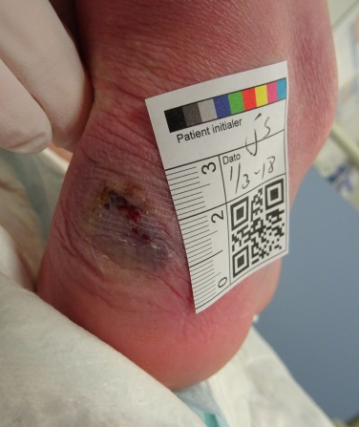
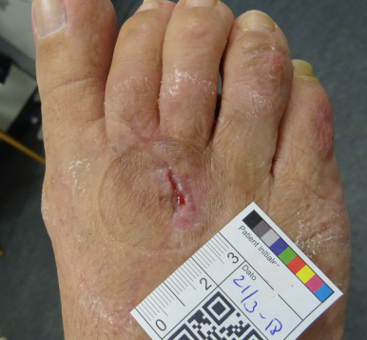
Paraplegic with 2 months old ulcer
Defect after orthopedic surgery 6 weeks of no progress
After 2 treatment
After 1 treatment

Slide 29
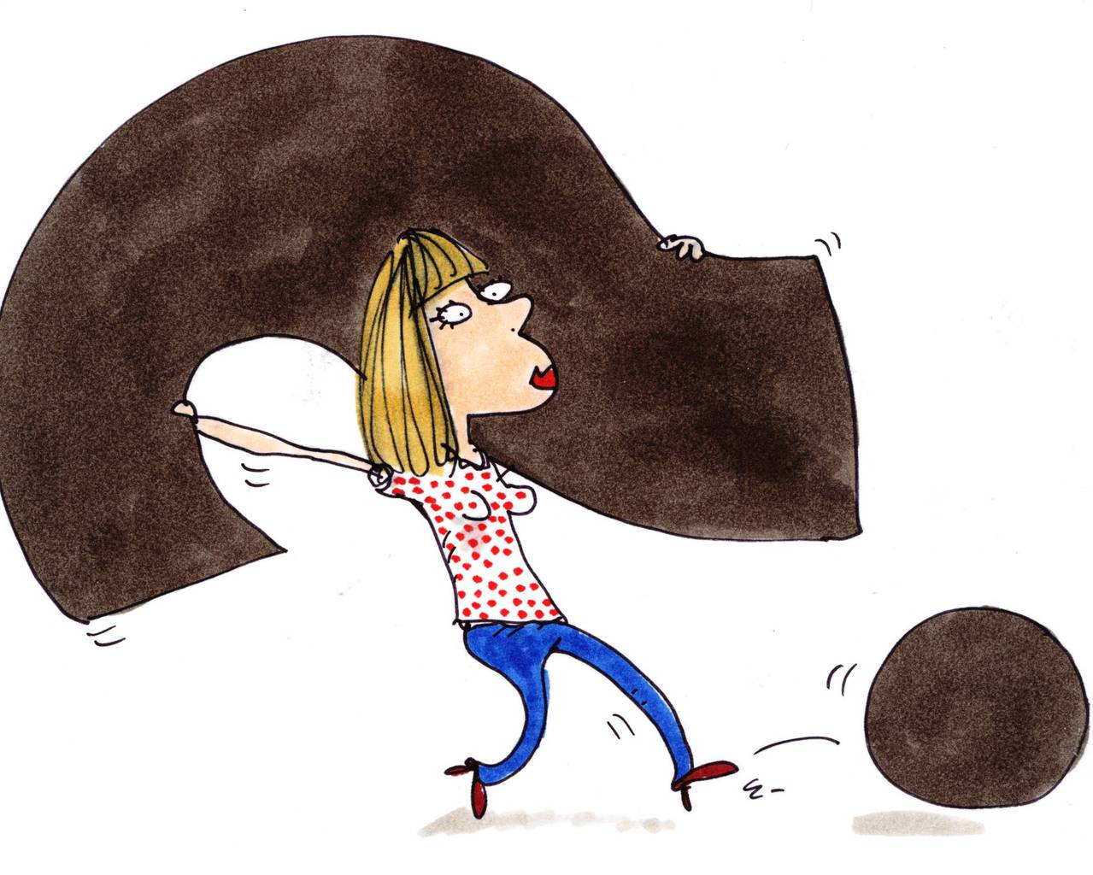
Questions yet to be answered:
How often to be treated?
How to treate?
How many treatments?
Is it enough just to kickstart
the woundhealing?

Slide 31
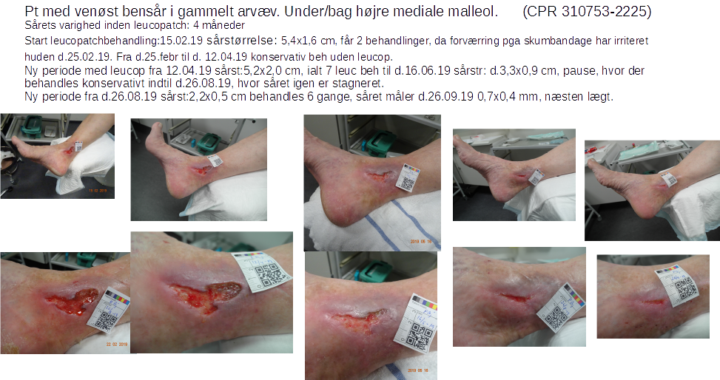

Slide 32
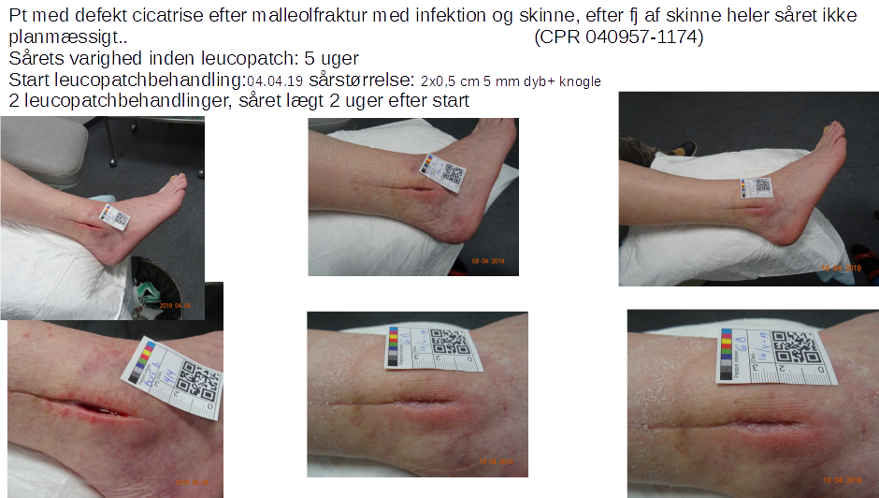

Slide 33
